Slide 1
МИНИСТЕРСТВО ОБРАЗОВАНИЯ И НАУКИ ХАБАРОВСКОГО КРАЯ
Краевое государственное бюджетное профессиональное образовательное учреждение
«Вяземский лесхоз-техникум им. Н.В.Усенко»
КГБ ПОУ ВЛХТ
Конкурс презентаций «Организация учебного занятия: мои приемы и методы»
Экспресс-диагностика ЗУН за три минуты
Толстикова Валентина Юрьевна
Преподаватель высшей категории
г. Вяземский, 2026

Slide 2
Приём 1. «Светофор»: ответ цветом
Цель: Оценка сформированности умений (способности применять знания по образцу).
Действие: Преподаватель показывает решение одной задачи и просит группу оценить свою готовность выполнить аналогичную самостоятельно.
Задайте один точный вопрос
Например: «Задача на доске решена. Зеленый — я понял алгоритм и смогу решить такую же сам. Желтый — я понял, но боюсь запутаться в вычислениях. Красный — я вообще не понял, как это решать»
*Вопрос должен относиться к только что изученному материалу.

Slide 3
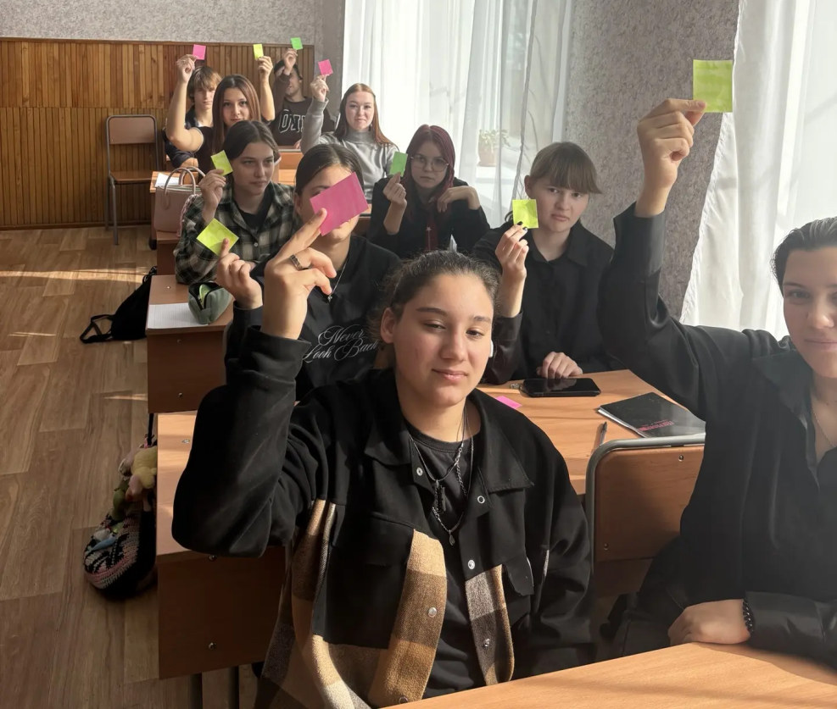
Анализ: Педагог формирует микрогруппы:
«зеленых» можно попросить помочь «красным» или дать им усложненное задание;
«красных» педагог берет на индивидуальное «доучивание» у доски.

Slide 4
Критерии оценки и интерпретация результатов
Цвет | Состояние студента | Уровень ЗУН | Реакция педагога
Зеленый | «Понятно, могу применить» | Знания усвоены, умение сформировано, переход к навыку | Дать задание повышенной сложности, предложить роль консультанта
Желтый | «Понятно, но есть сомнения / нужна тренировка» | Знания есть, умение неустойчиво | Дать стандартное задание на закрепление, запланировать проверку
Красный | «Не понял, не могу начать» | Знания не усвоены, умение отсутствует | Немедленная остановка, повторное объяснение, работа у доски

Slide 5
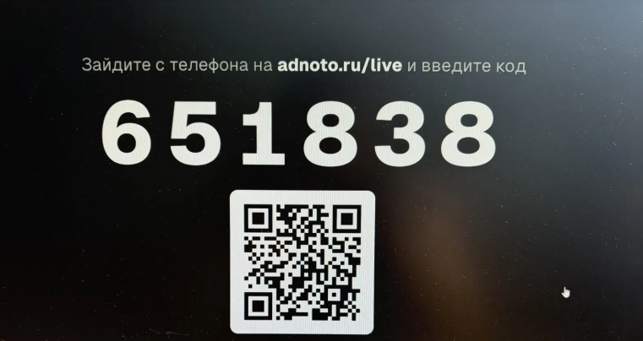
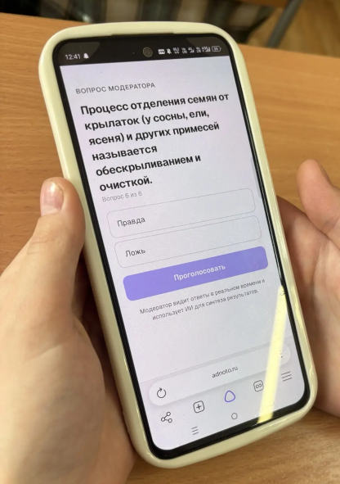
Приём 2. «Опрос с помощью Adnoto.AI»
Подготовьте короткий опрос
Выберите вопросы, которые проверяют ключевое знание или умение; при необходимости предложите варианты ответа.
1
Предложите ответить
Запустите опрос в Adnoto.AI и попросите учащихся отправить ответ доступным в занятии способом.
2

Slide 6
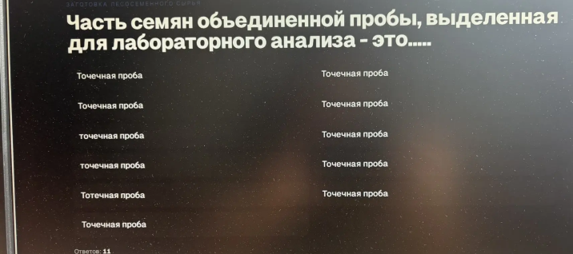
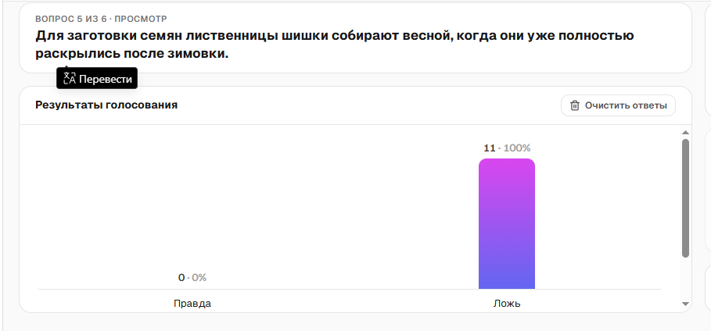
Используйте результат сразу
Просмотрите ответы и определите, что требует пояснения. Если ответы показывают общее затруднение, разберите его; если большинство справилось — переходите к следующему заданию.
3

Slide 7
Три минуты — и следующий шаг понятен
0:00–0:30 — сформулируйте проверку
Выберите один ключевой результат урока и задайте короткий вопрос или мини-задание.
0:30–1:30 — соберите ответы
Проведите голосование карточками «Светофор» или быстрый опрос в Adnoto.AI.
1:30–3:00 — примите решение
Оцените ответы, коротко разберите общий пробел и выберите следующий шаг: повторить, дать подсказку или усложнить практику. Это пример распределения времени; адаптируйте его под темп группы.

Slide 8
Список источников
1. Беспалько, В. П. Педагогика и прогрессивные технологии обучения. — М.: Изд-во Института проф. образования МОРФ, 1995. — 336 с.
2. https://adnoto.ru/платформа ИИ-решений для преподавателя

